Slide 1






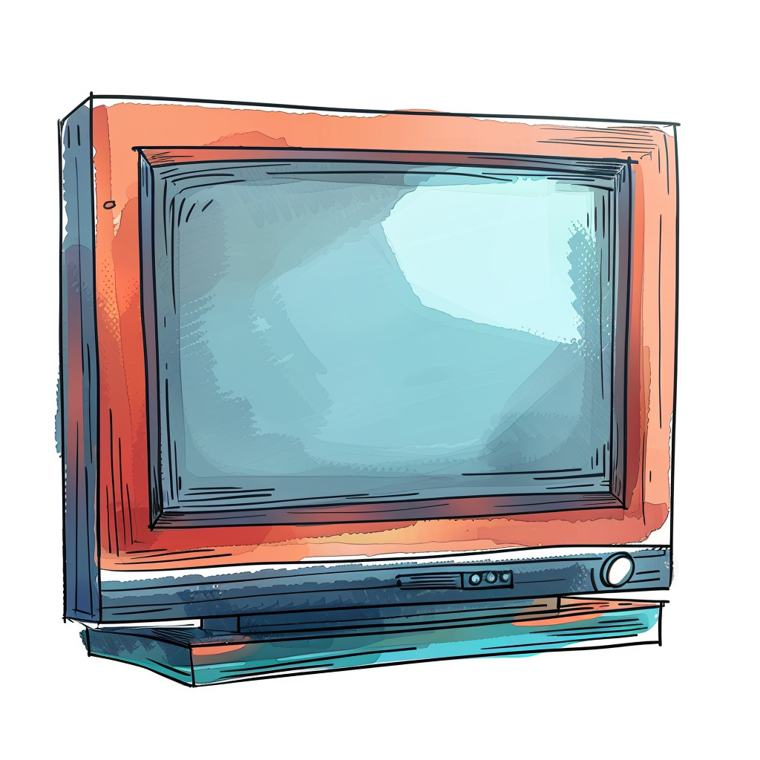









ТОР
ВА
ТОР
ЦУ
ЛЯ
ВЕН
КОР
НИ
ШО
ЗОР
КО
ЦЯ
КА
ЛА
ТИ
ЛЕ
КА
ЕС
КА
ЛАД
ТОР
МЕН
ТЕ
ВІ
ІНС
ТРУ
ЕКС

